Slide 1


평범한 직장인이었던 나,
이세계에서는 개발자?!
☆★4팀★☆

Slide 2
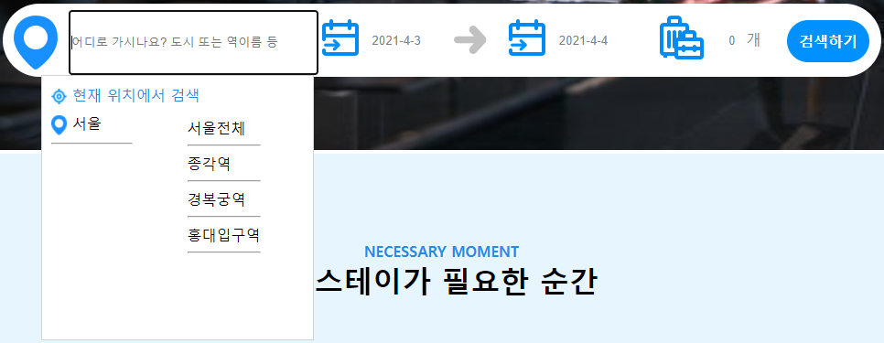
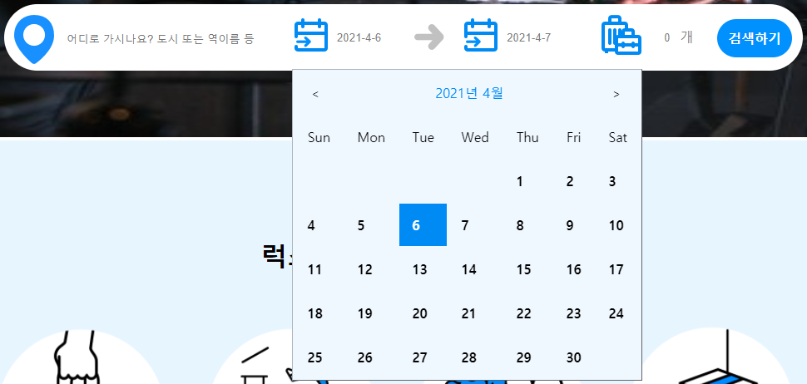

01
메인 페이지
1
2

Slide 3
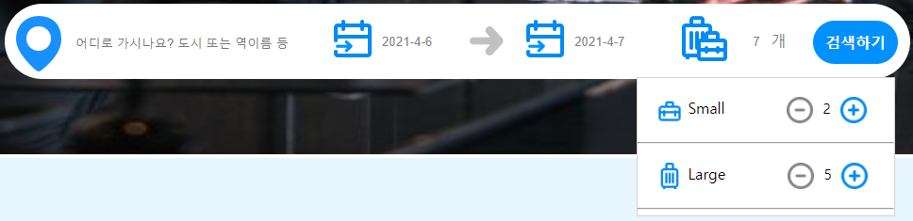

01
메인 페이지

Slide 4
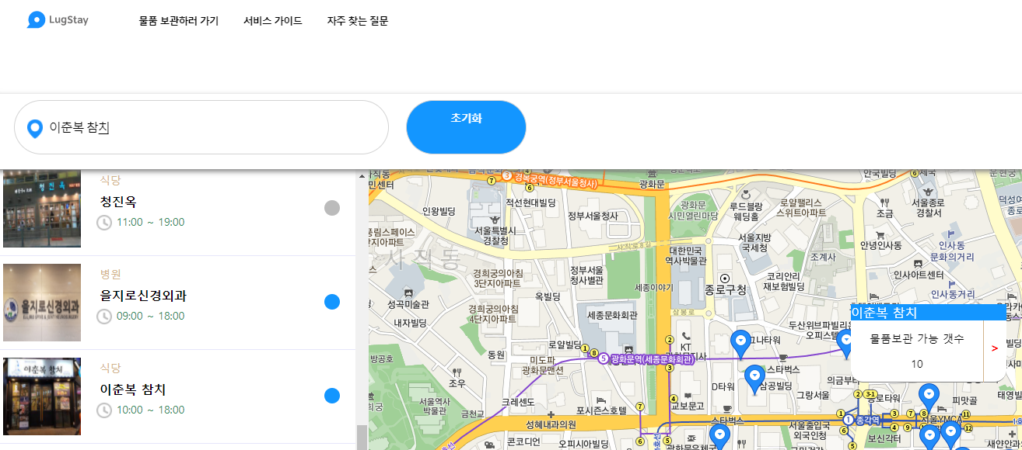
02
물품 보관하러 가기

Slide 5
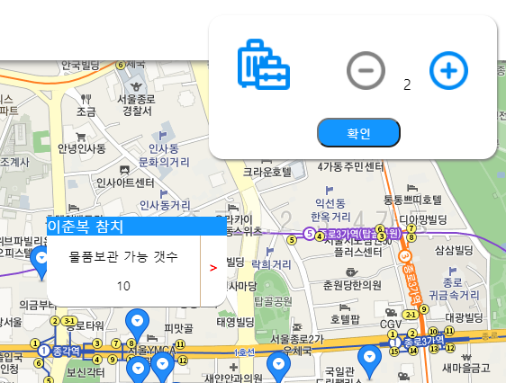
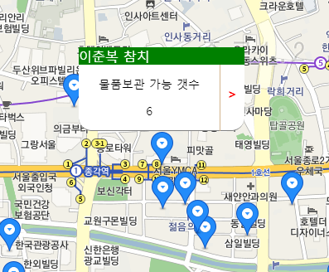
02
물품 보관하러 가기

Slide 6
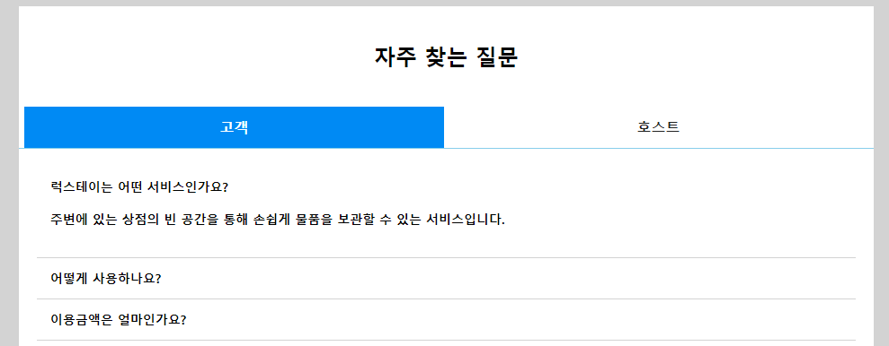
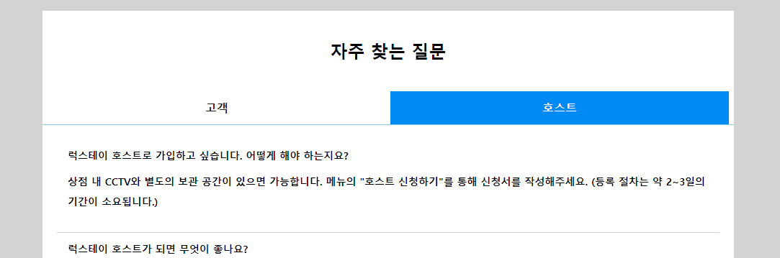
03
자주 찾는 질문
1
2

Slide 7
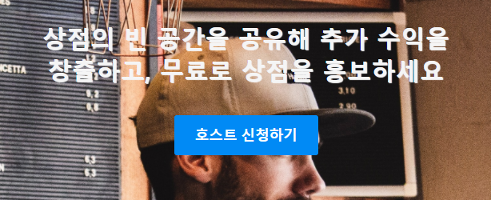
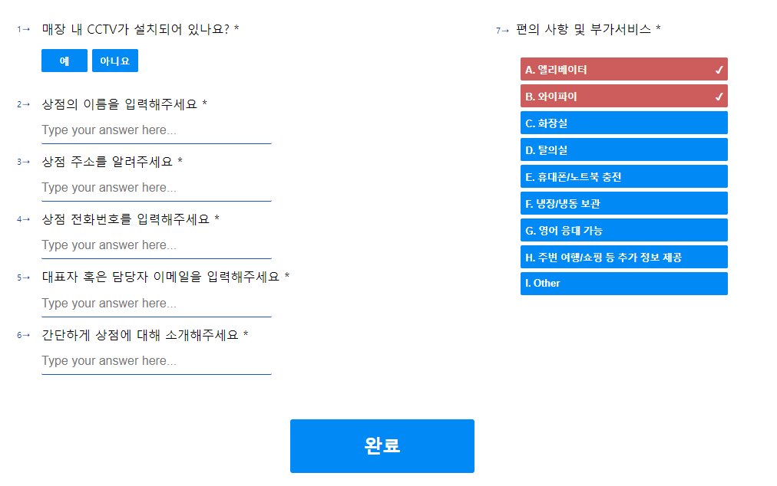
04
호스트 신청하기
1
2

Slide 8
감사합니다.
☆★4팀★☆

